Slide 1
Prénom : ______________________
Berlingot est un superhéros
Réponds par une phrase.
1) Quel animal est Berlingot ?
2) Comment s’appelle le Papi de Berlingot ?
3) Dans quelle fleur habite l’araignée ?
4) Qu’est-ce que Berlingot utilise pour fabriquer des ailes ?
Réponds par vrai ou faux.
- Berlingot se construit des ailes. O Vrai O Faux
- L’araignée s’appelle Petitepatte. O Vrai O Faux
- L’araignée veut manger Berlingot. O Vrai O Faux
- Berlingot a volé plusieurs fois. O Vrai O Faux
- Le Papi de Berlingot a une bibliothèque. O Vrai O Faux

Slide 2
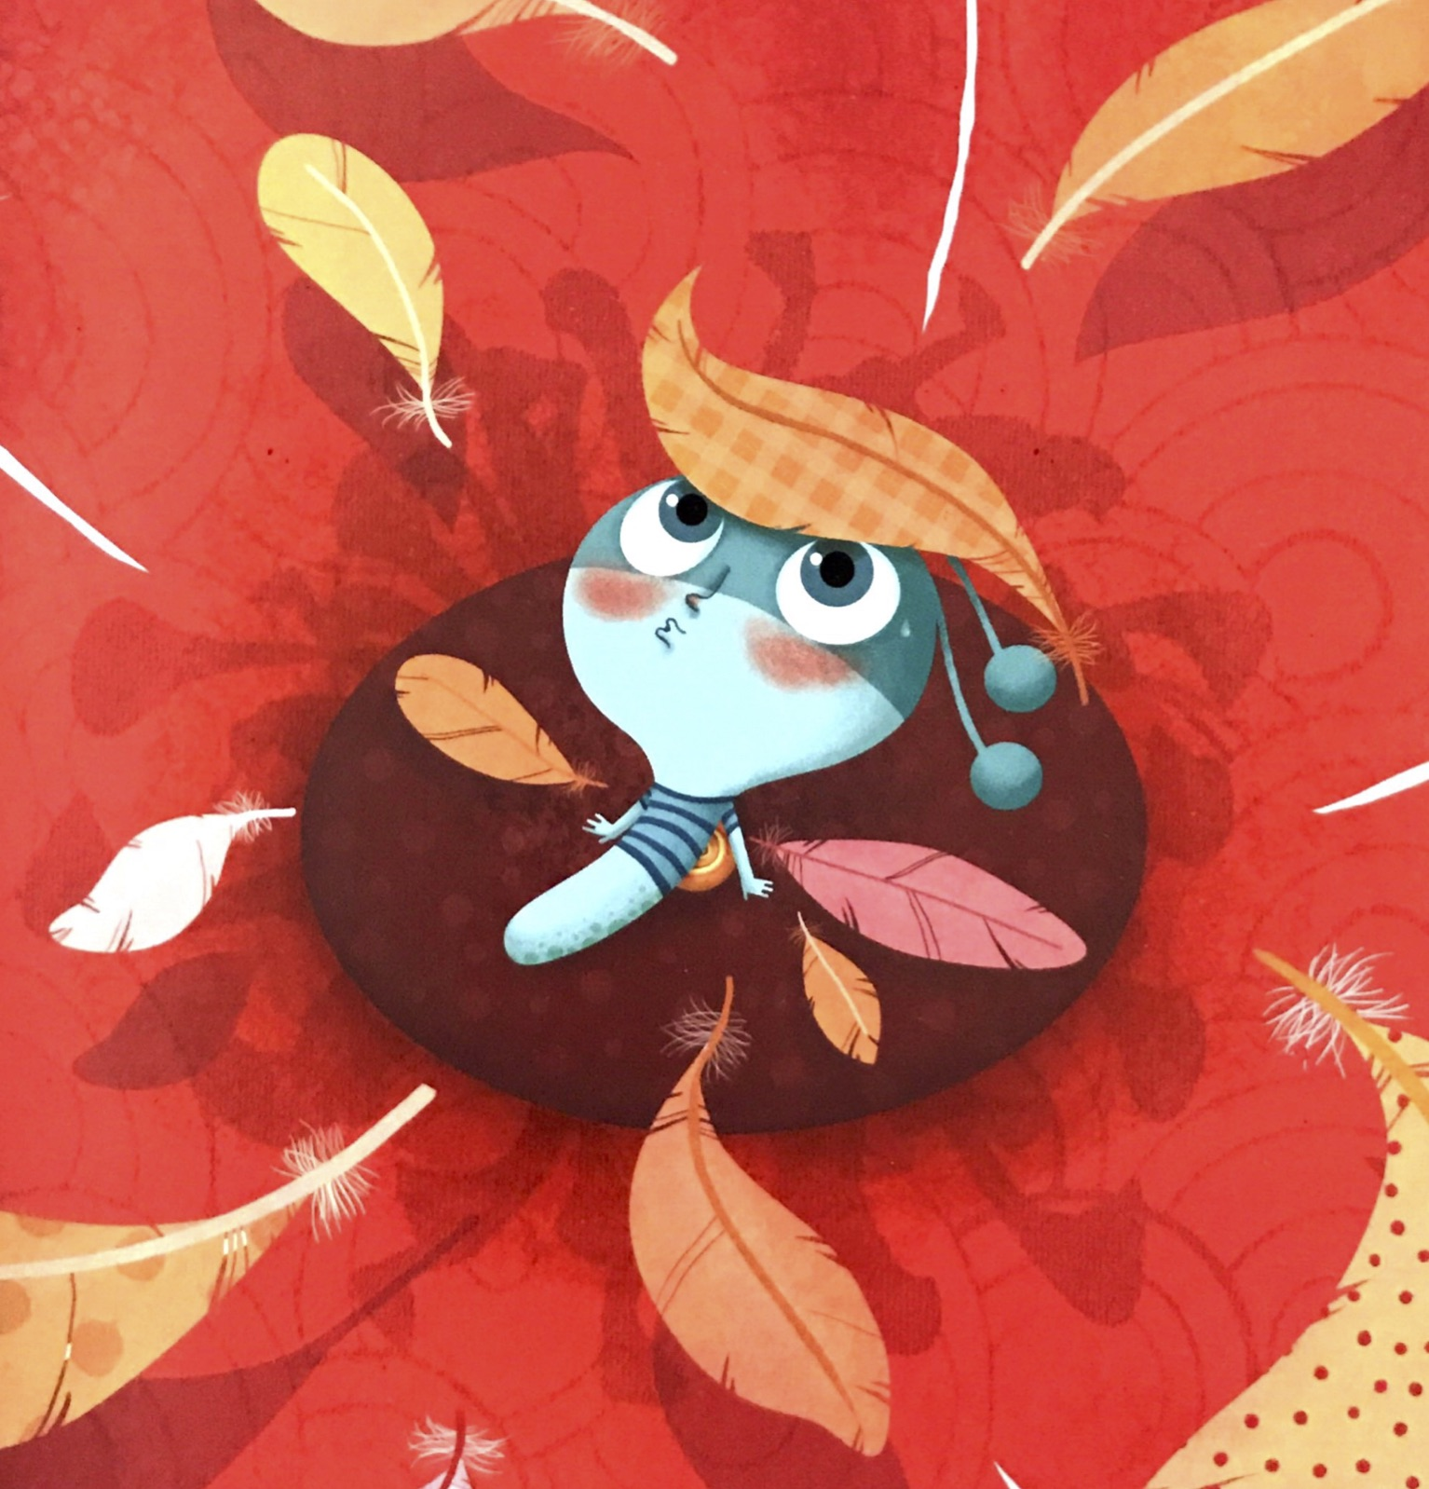
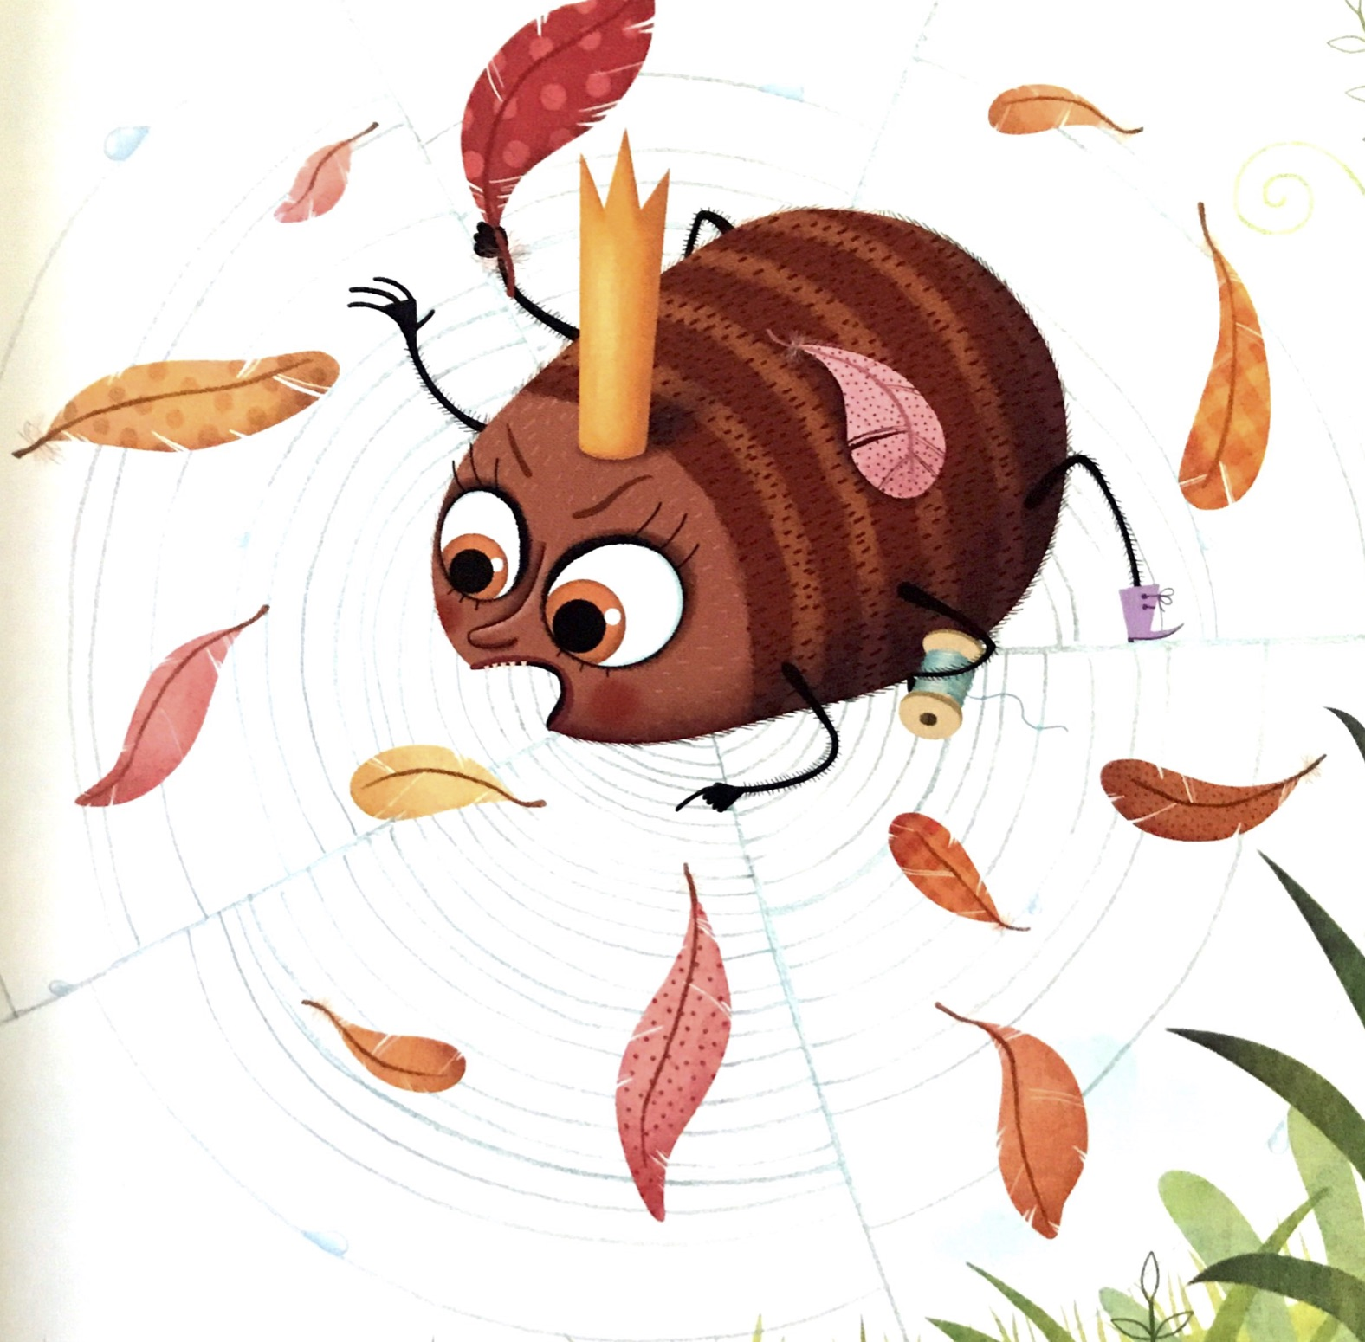
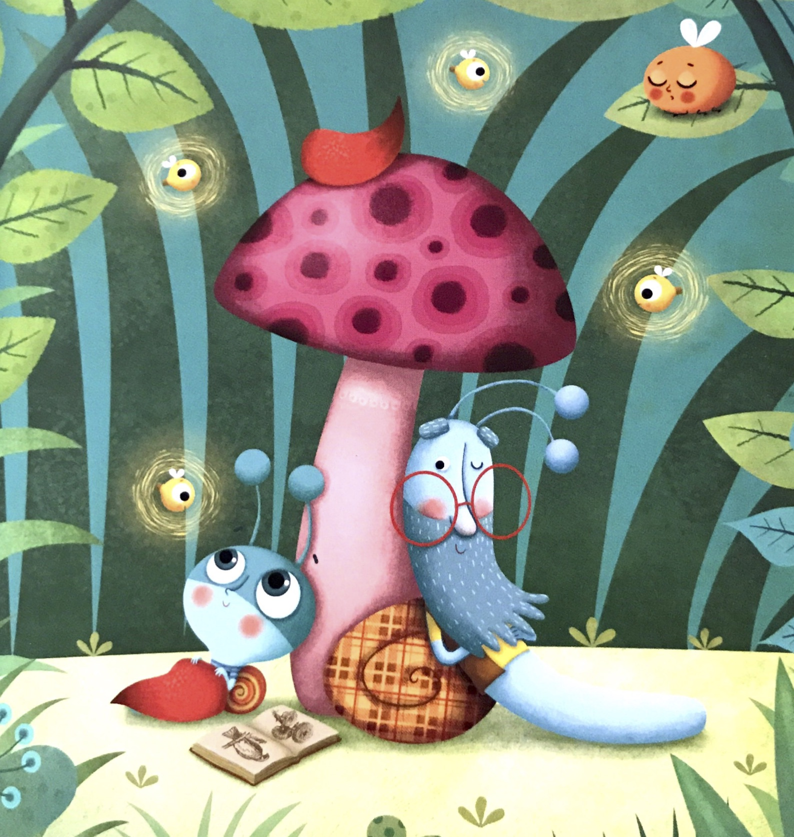
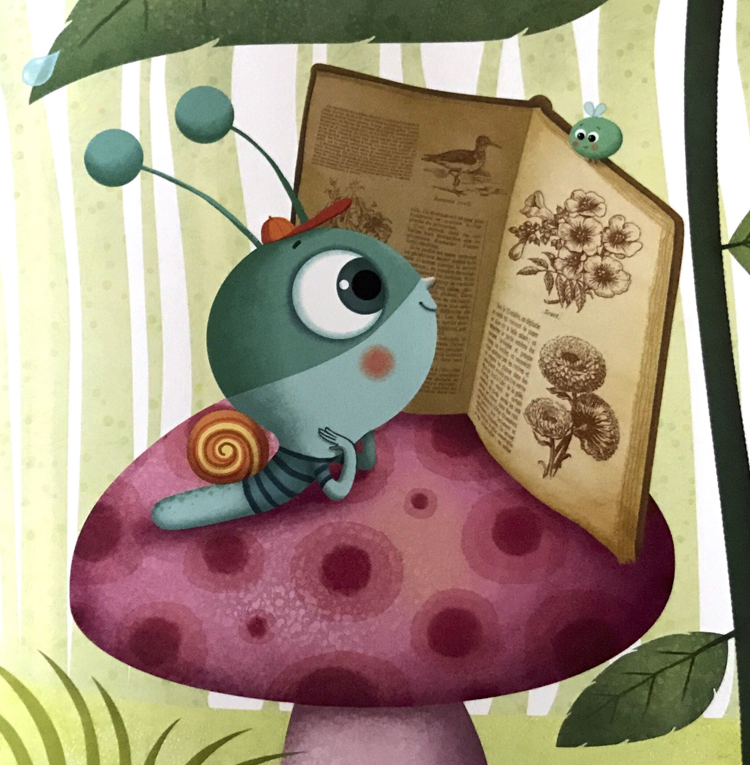
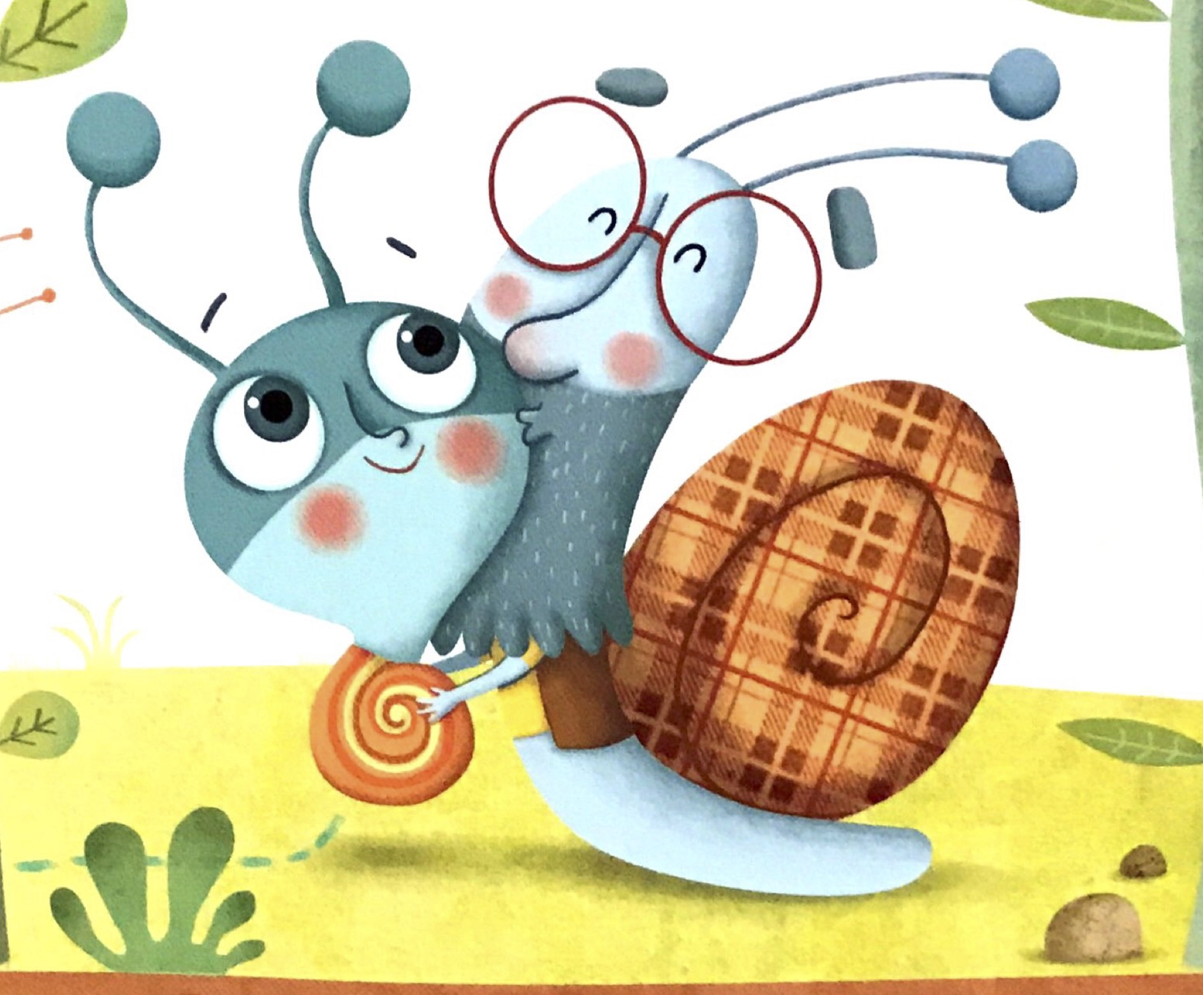
Berlingot est un superhéros
Numérote les images dans l’ordre de l’histoire.
Dessine Berlingot et son Papi dans la bibliothèque.

